Slide 1
Web server Лучшие рецепты
Подготовили: Галиуллин Руслан
Фатахов Георгий

Slide 2
Начало создания
Мы создавали наш проект для начинающих поваров, для того чтобы они смогли раскрыть свой талант и делиться новыми рецепта

Slide 3

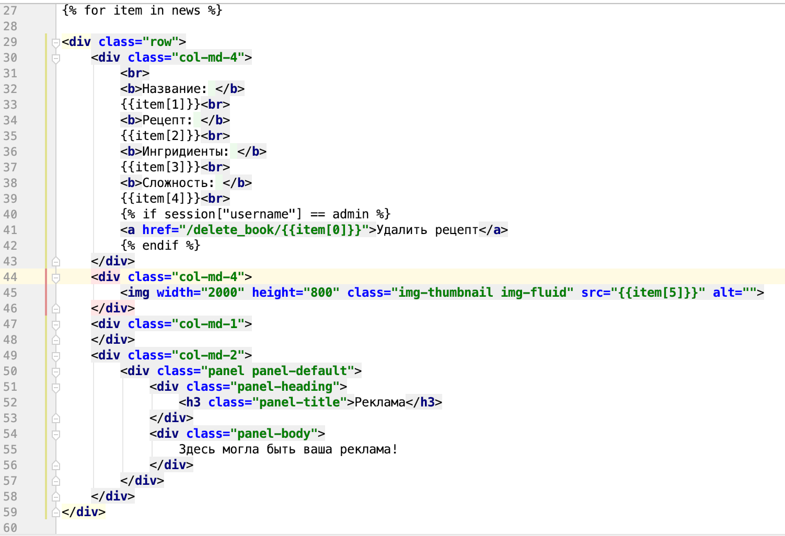
Пример страницы и код

Slide 4

Дальнейшее развитие
Возможно добавление рекламы и разработка полноценного дизайна страницы. Возможность комментировать чужие и редактировать свои рецепты.

Slide 5
Структура
Мы использовали bootstrap 3, flask, sqlite3, html, python3

Slide 6
Ссылки
github: https://github.com/Mashina228/WebServer
По вопросам рекламы:
Vk: https://vk.com/rus_galiullin2003
https://vk.com/id272240795

